Slide 1
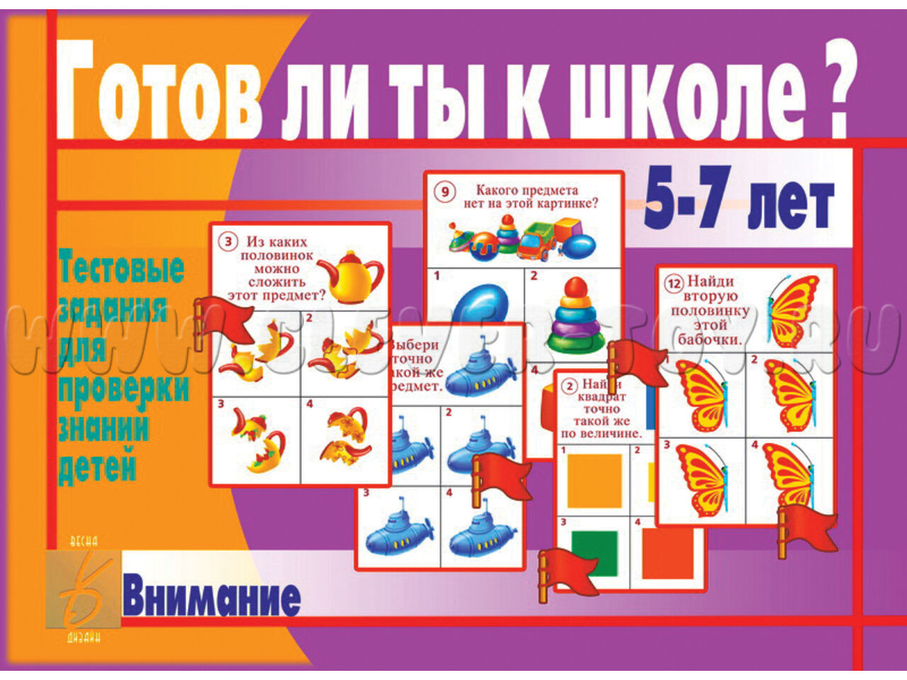
Тестовые задания
для проверки знаний детей 5-7 лет.
Внимание.

Slide 2
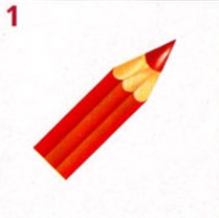
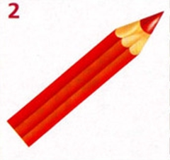
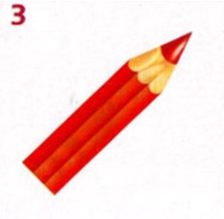
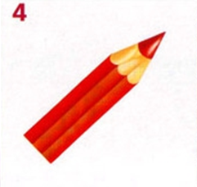
1. Какой из этих предметов является самым длинным?

Slide 3
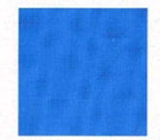
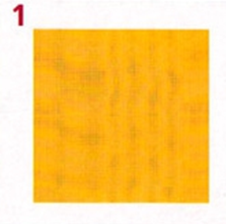
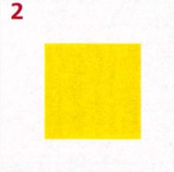
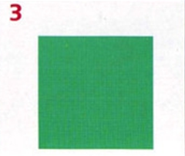
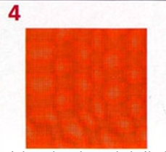

2. Найди квадрат точно такой же по величине

Slide 4
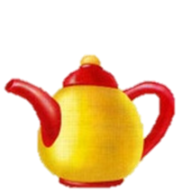
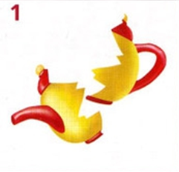
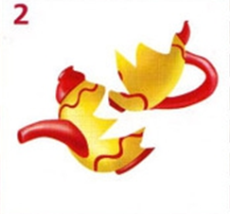
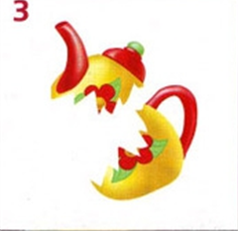
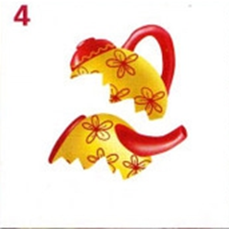
3. Из каких половинок можно сложить этот предмет?

Slide 5
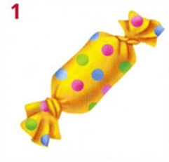
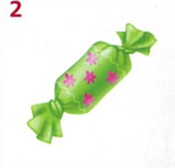
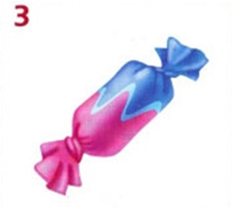
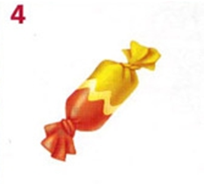
4. Какой из этих предметов самый маленький по размеру?

Slide 6
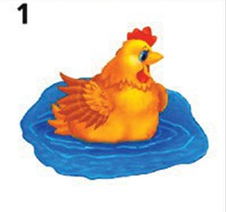
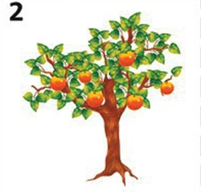
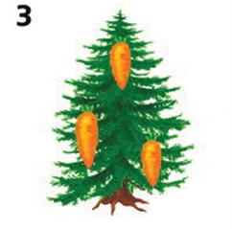
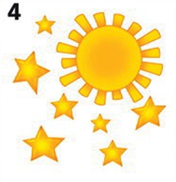
5. Какая из этих картинок правильная?

Slide 7

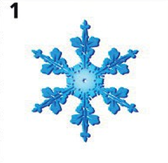
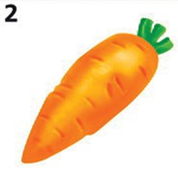

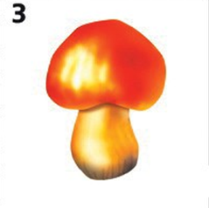
6. Выбери фигуру, которая должна стоять вместо знака вопроса

Slide 8
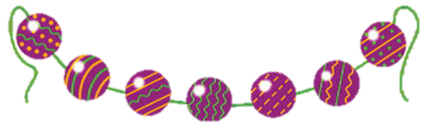
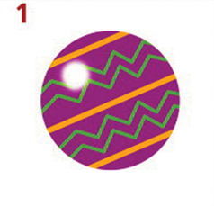
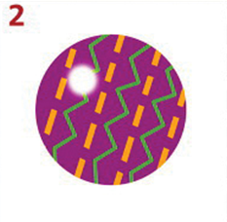
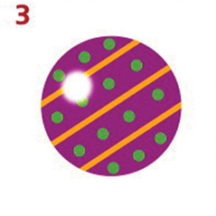
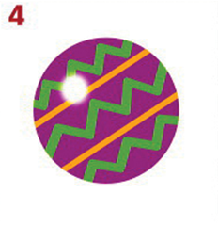
7. Выбери бусинку, которая подходит к этим бусам

Slide 9
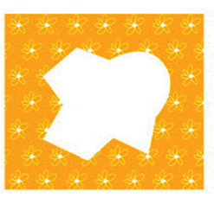
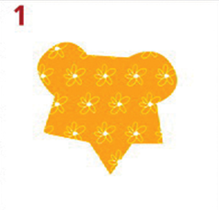
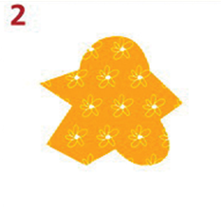
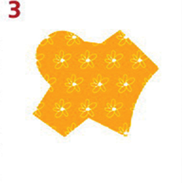
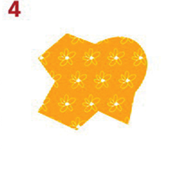
8. Подбери подходящую заплатку

Slide 10
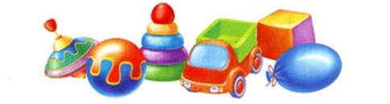
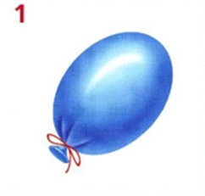
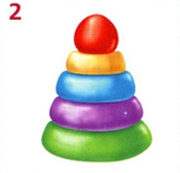
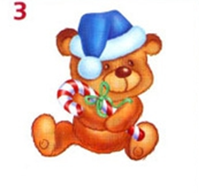
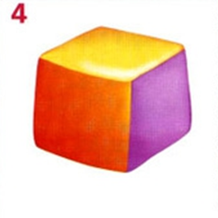
9. Какого предмета нет на этой картинке?

Slide 11

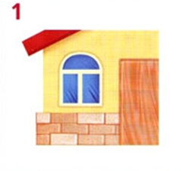
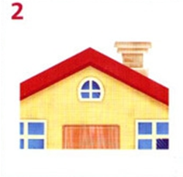
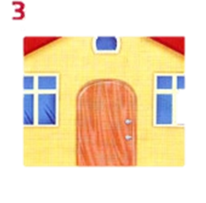
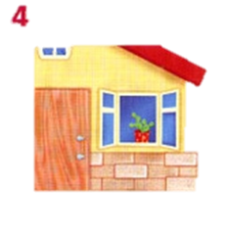
10. Какой фрагмент соответствует этому изображению

Slide 12
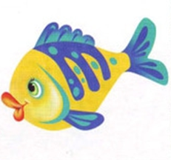
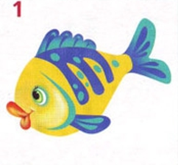
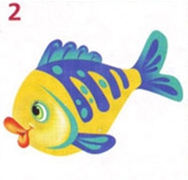
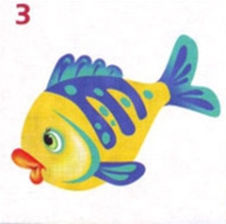
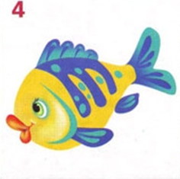
11. Выбери точно такой же предмет

Slide 13





12. Найди вторую половинку этой бабочки

Slide 14




13. Выбери предмет, который отличается от всех остальных

Slide 15





14. Контур какого предмета здесь изображен?

Slide 16





15. Какой предмет встречается в этом ряду один раз?

Slide 17





16. Выбери точно такую же фигуру

Slide 18





17. В какой упаковке лежит этот предмет?

Slide 19





18. Выбери листок, который походит к этой ветке.

Slide 20




19. Выбери фигуру, которая отличается от всех остальных

Slide 21





20. На какой из этих картинок присутствует этот предмет

Slide 22





21. На каком из этих заданий присутствуют все эти фигуры?

Slide 23





22. Выбери квадрат, в котором фигуры изображены точно так же.

Slide 24




23. Выбери картинку, на которой один предмет заменили на другой.

Slide 25





24. В какой группе присутствуют только эти предметы?

Slide 26
Подведем итог:
Если вы выполнили 11 заданий из 24 – вам необходимо потренировать Ваше внимание и пройти тест еще раз;
Если вы выполнили 18 заданий из 24 – Вы молодец, но есть над чем поработать;
Если же Вы справились со всеми заданиями – у Вас отличное внимание, ни одна деталь не ускользнет от вашего зоркого глаза!
Желаем успехов!

